Slide 1
О НАС ПИШУТ…

Slide 2
Публикация в газете «Педагогические вести» о выступлении коллектива Школьного методического театра «Маска» с литературным салоном по произведениям А.П. Чехова

Slide 3
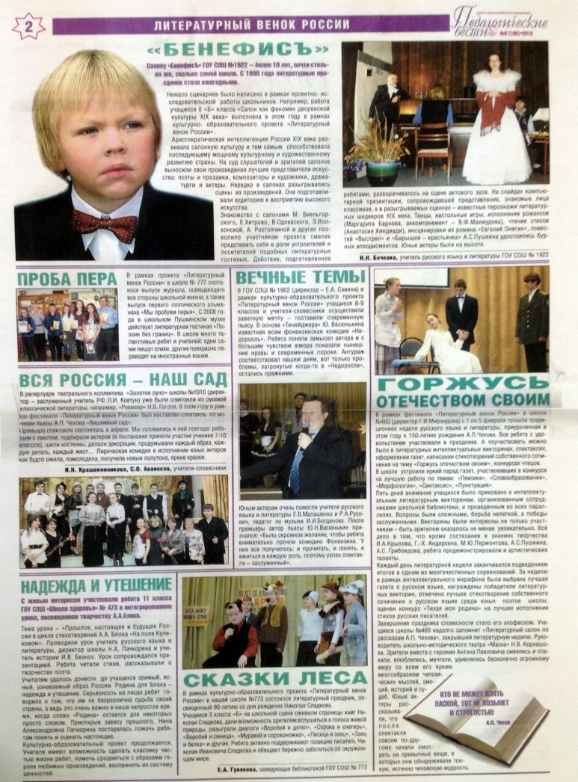
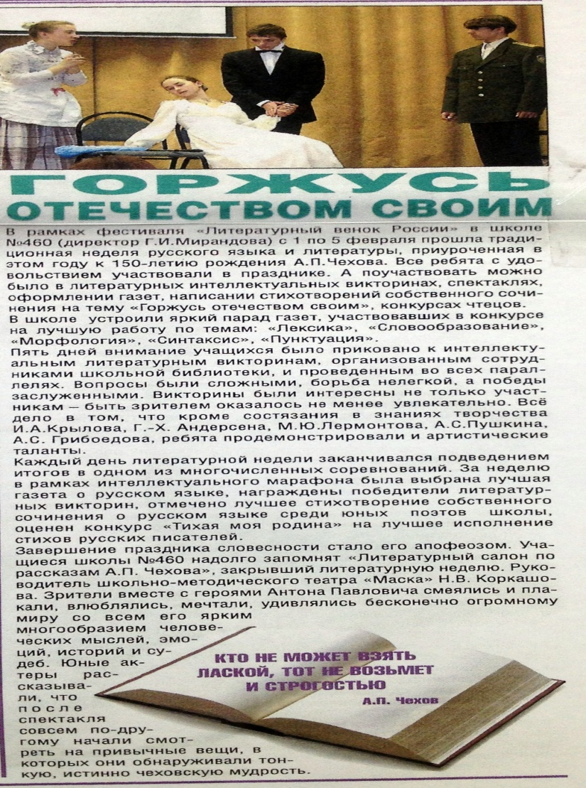

Slide 4
Публикация победителей окружного конкурса III Московского литературного фестиваля «Книга собирает друзей» (в том числе, команда школы №460)

Slide 5
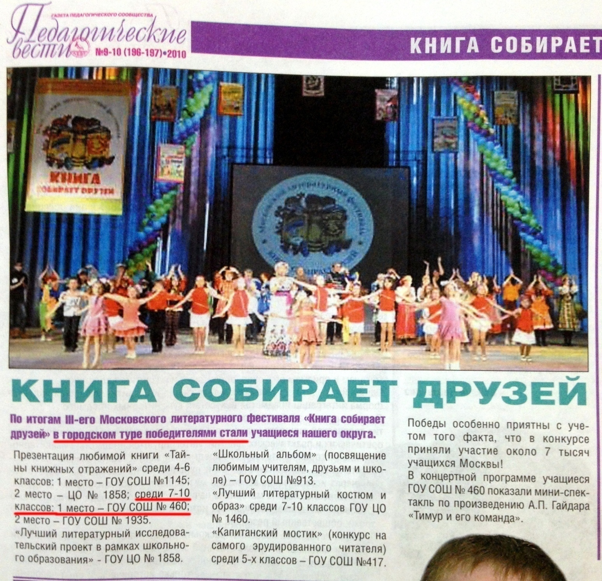
Публикация в газете педагогического сообщества «Педагогические вести» победителей городского тура III Московского международного фестиваля «Книга собирает друзей»
(среди 7-10 классов школа №460 заняла I место)

Slide 6
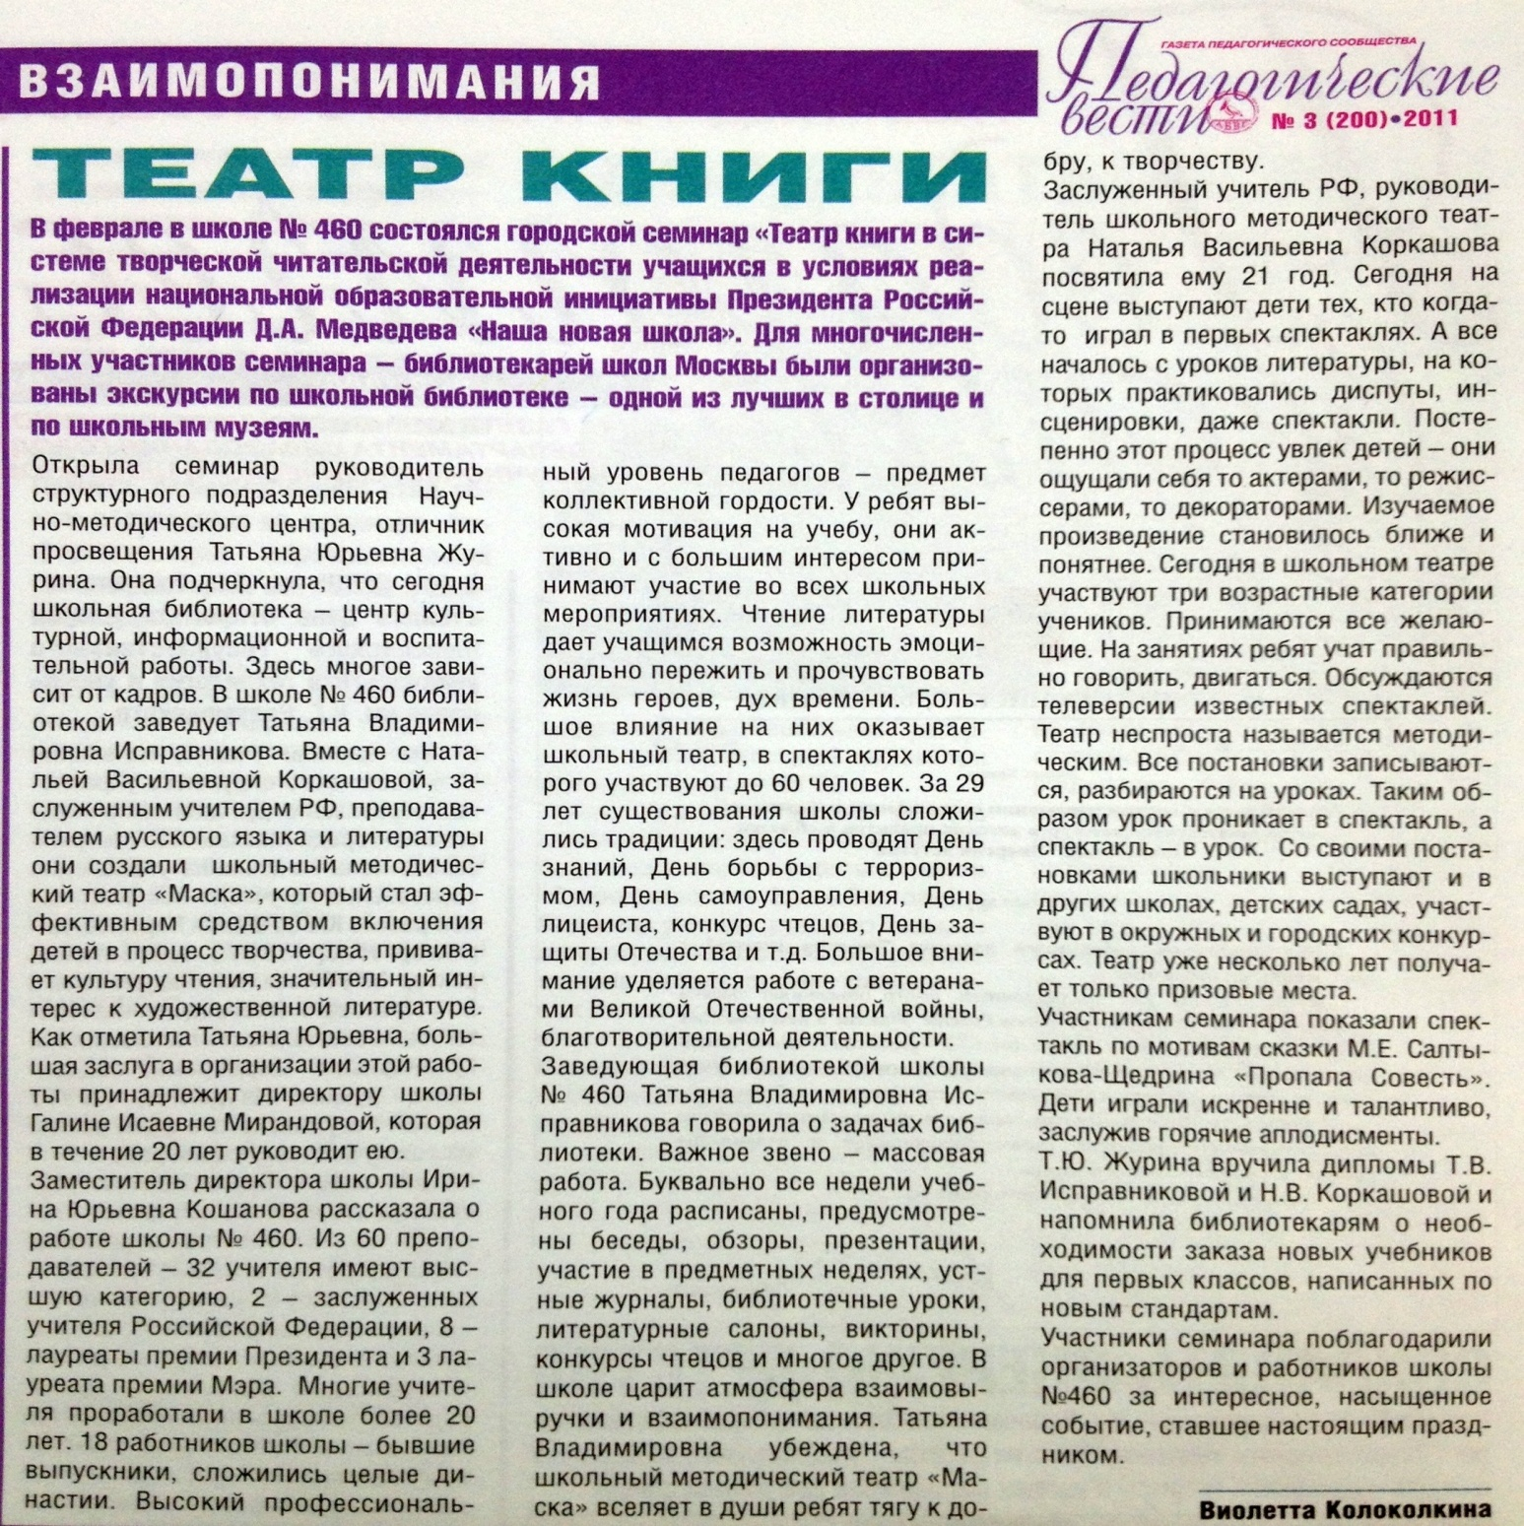
Публикация о городском семинаре «Театр книги в системе творческой читательской деятельности учащихся в условиях реализации национальной образовательной инициативы Президента Российской Федерации Д.А. Медведева «Наша новая школа»

Slide 7
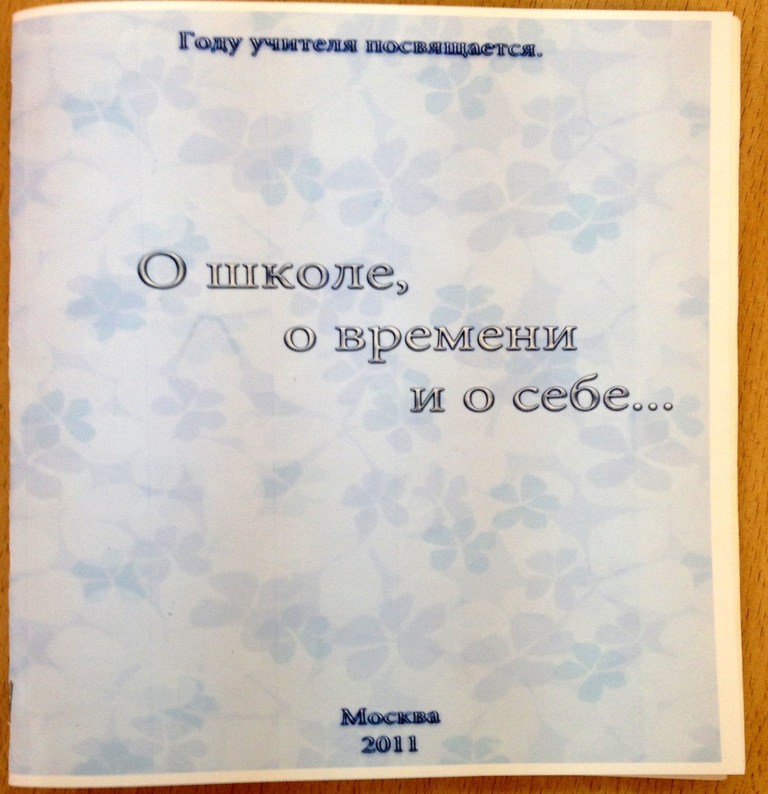
Публикации стихов собственного сочинения учащихся о школе

Slide 8
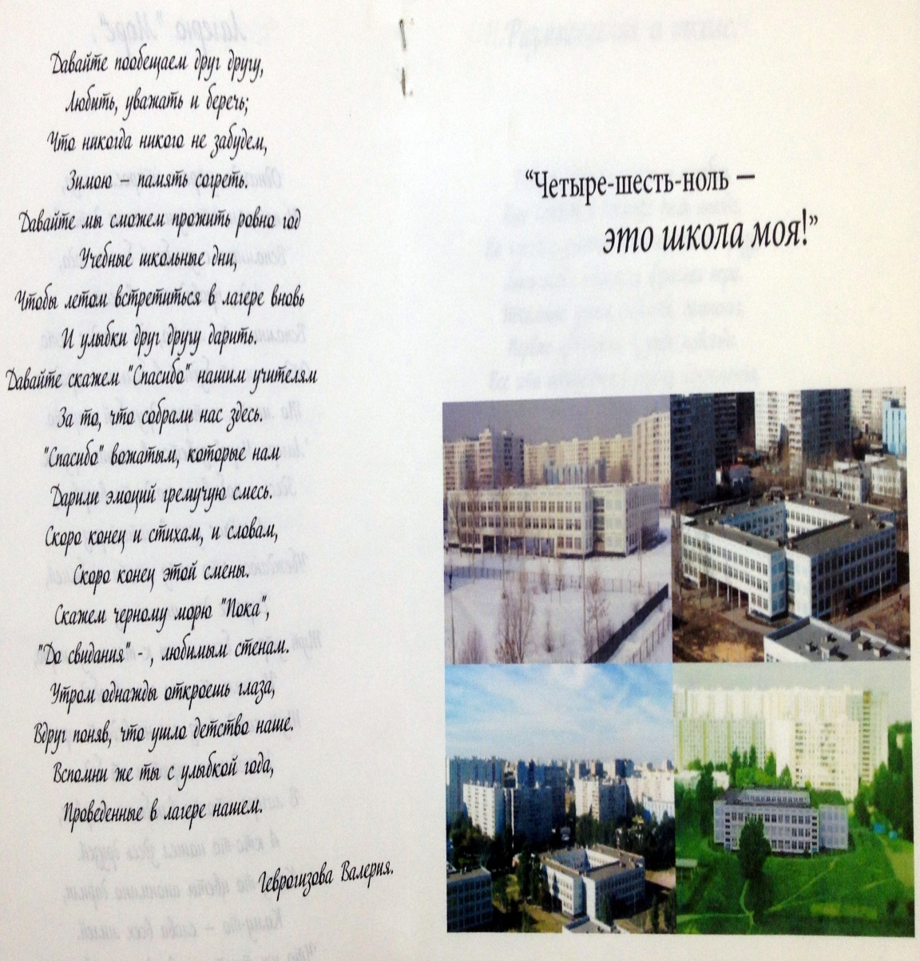
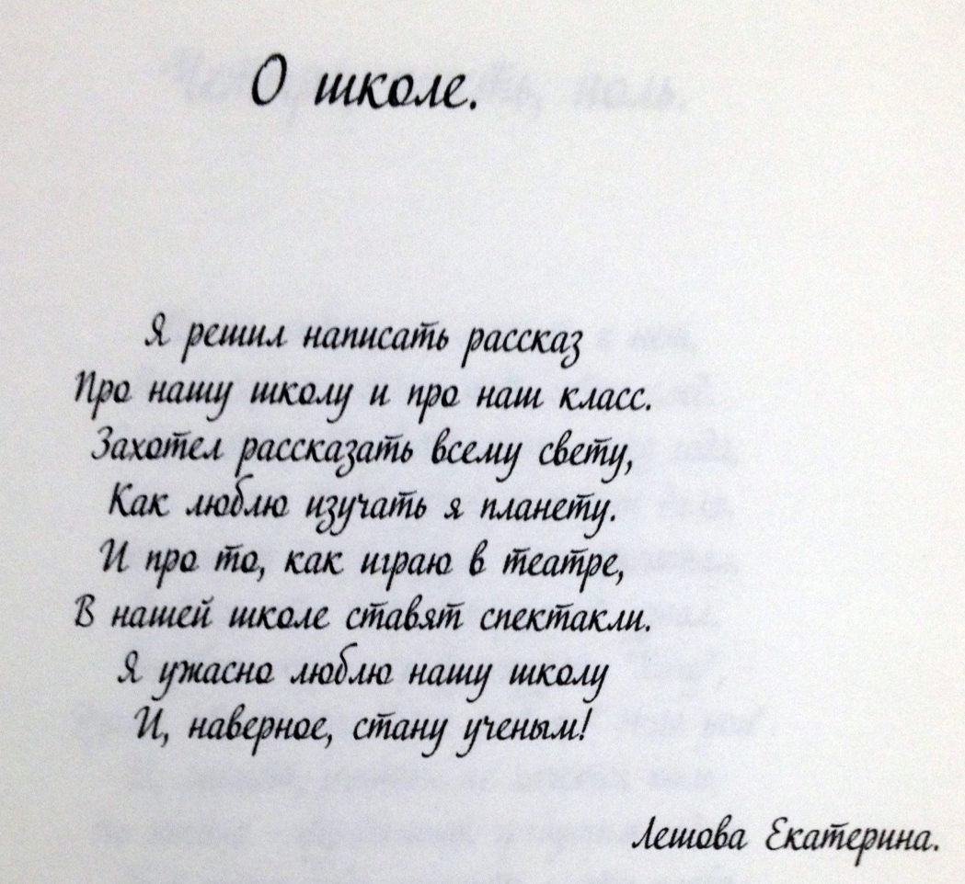

Slide 9
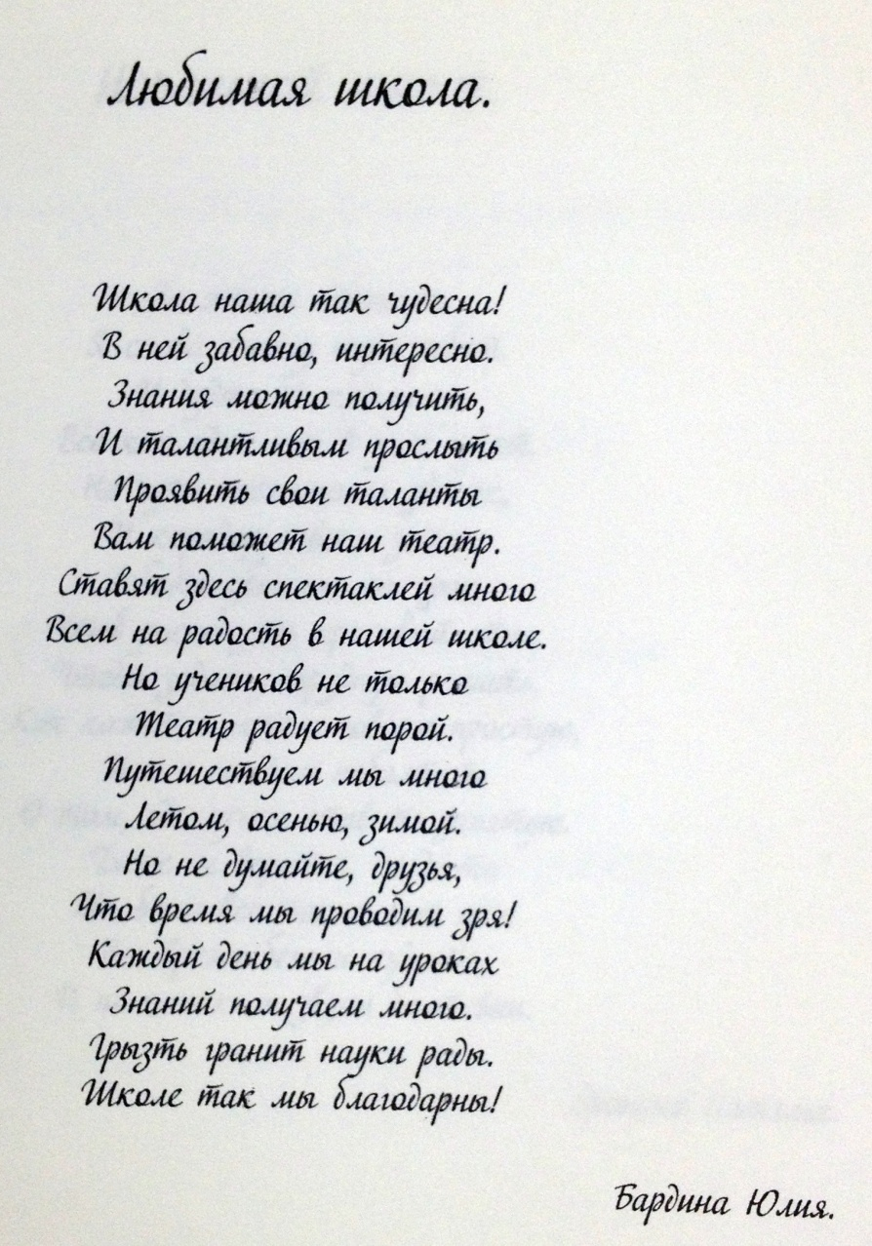
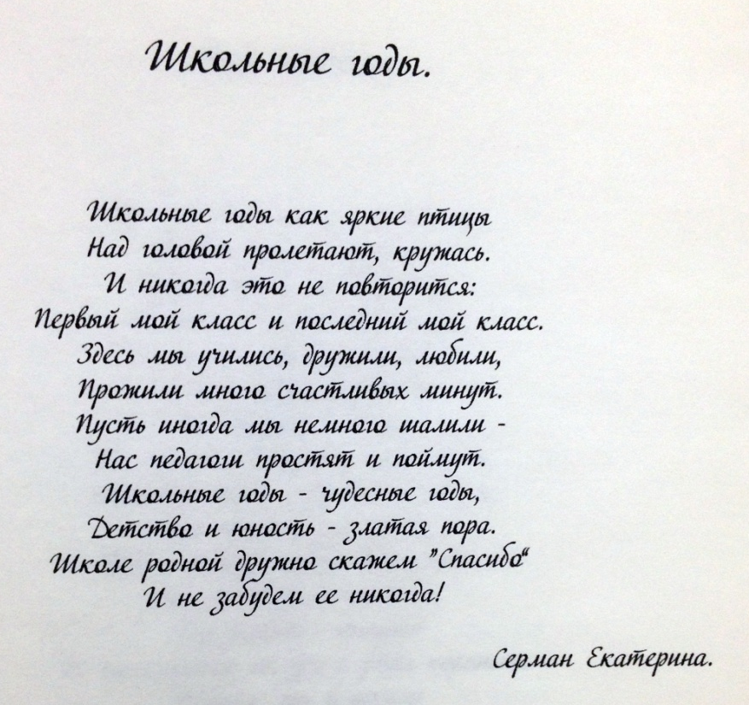

Slide 10
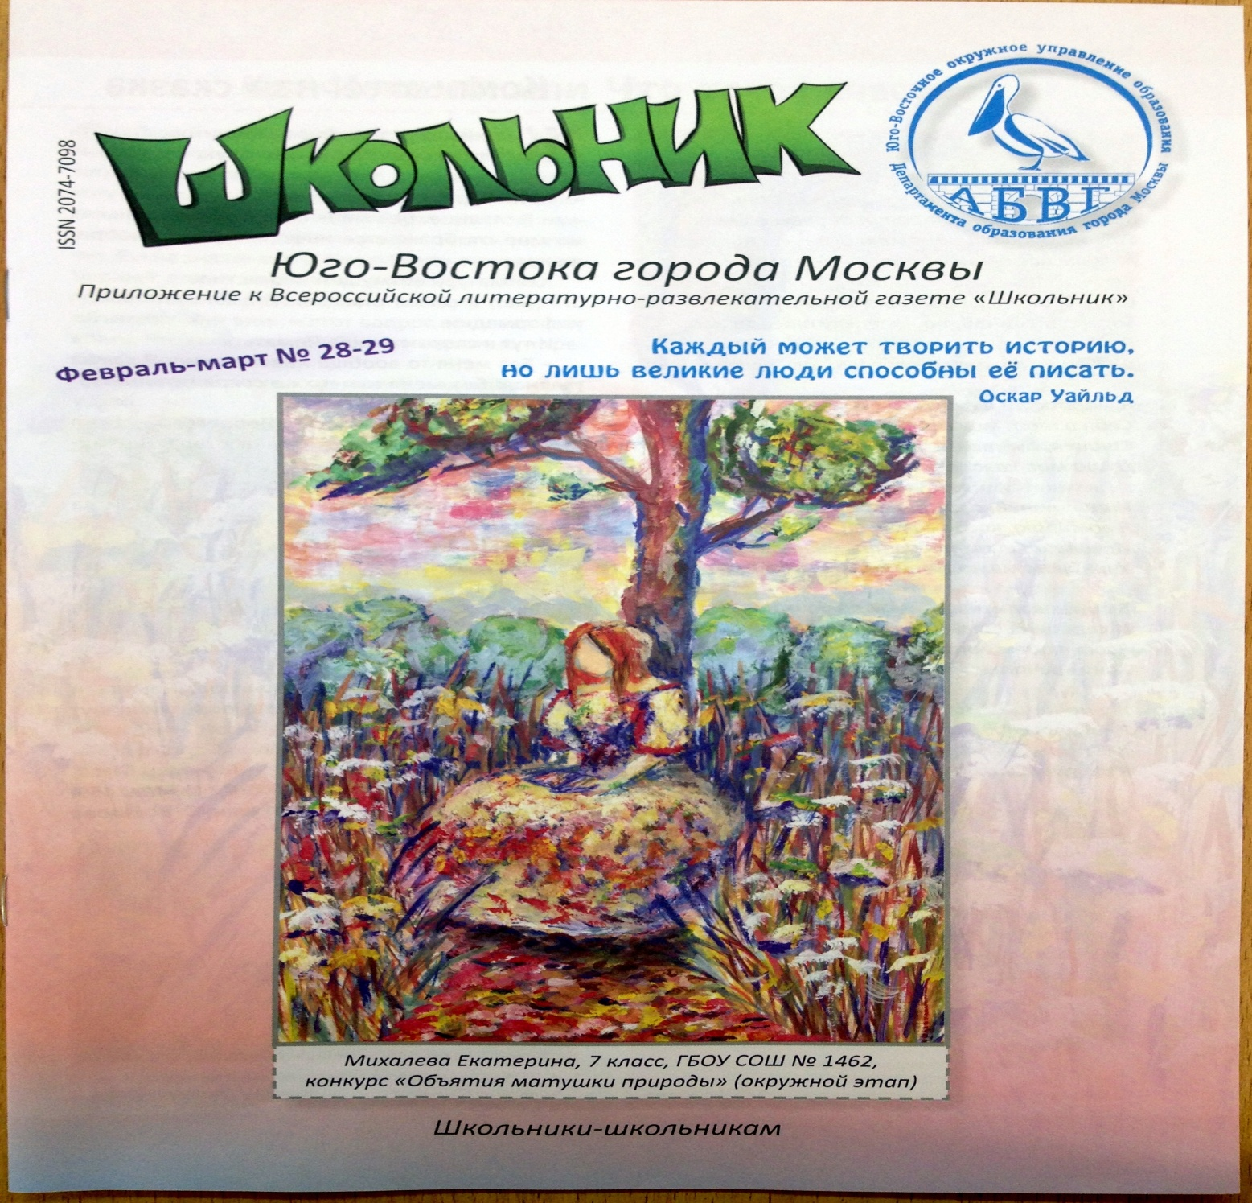
Публикации в газете «Школьник»
Юго-Востока Москвы

Slide 11
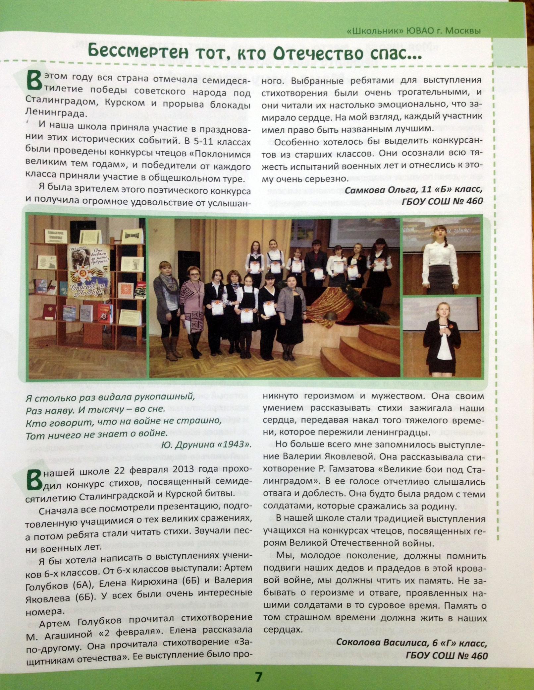

Slide 12
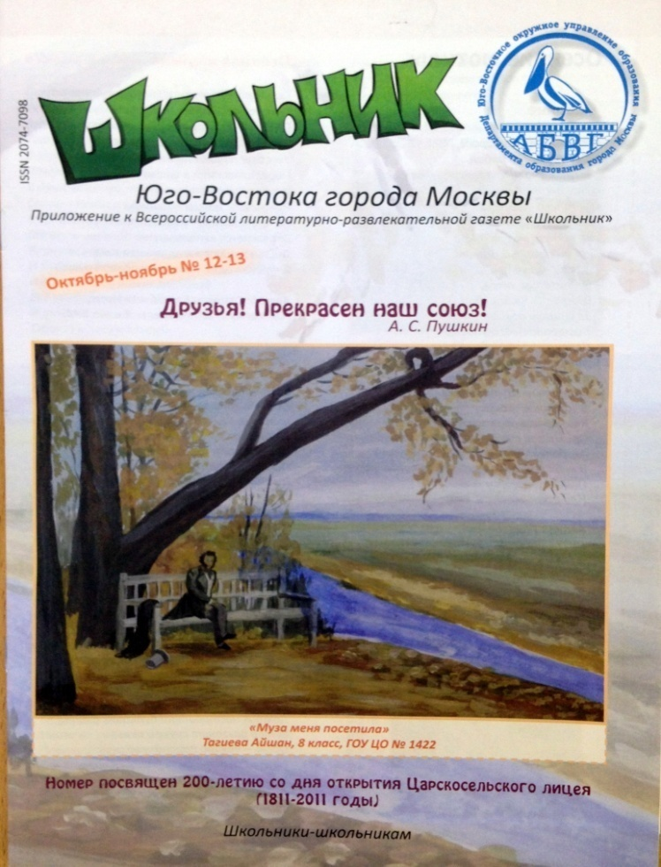
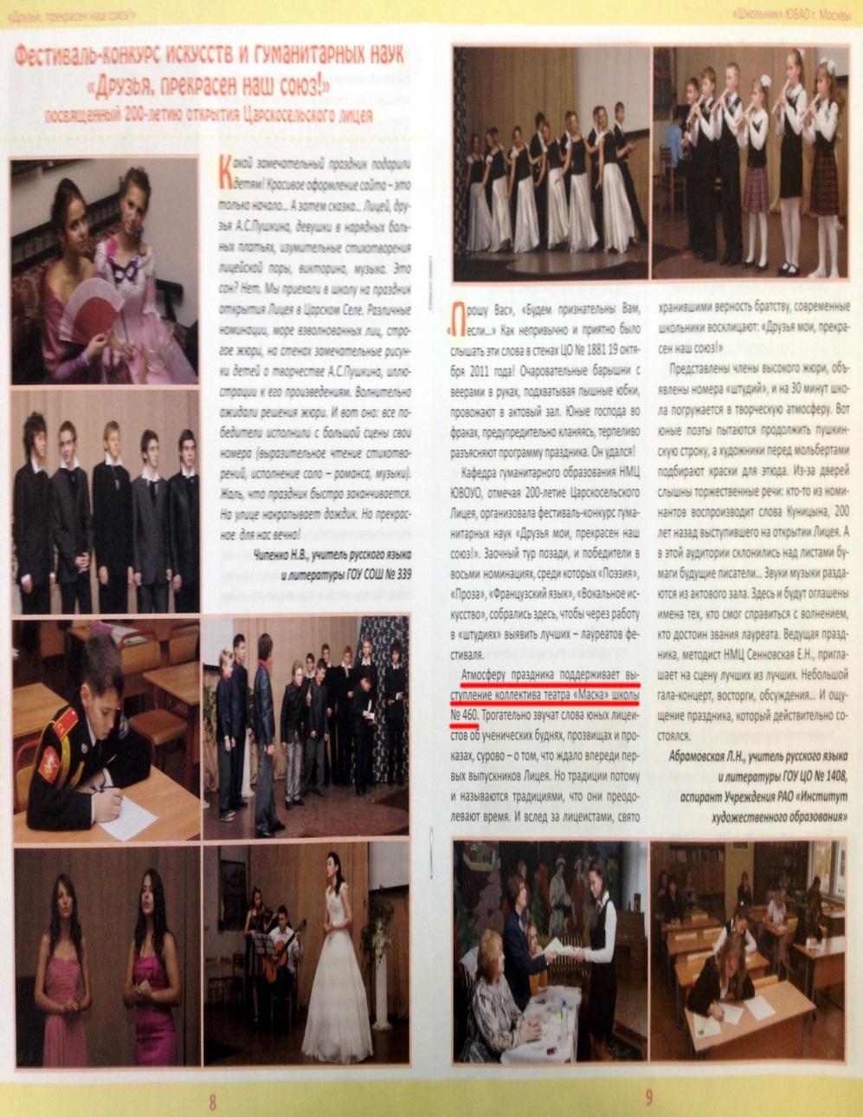

Slide 13
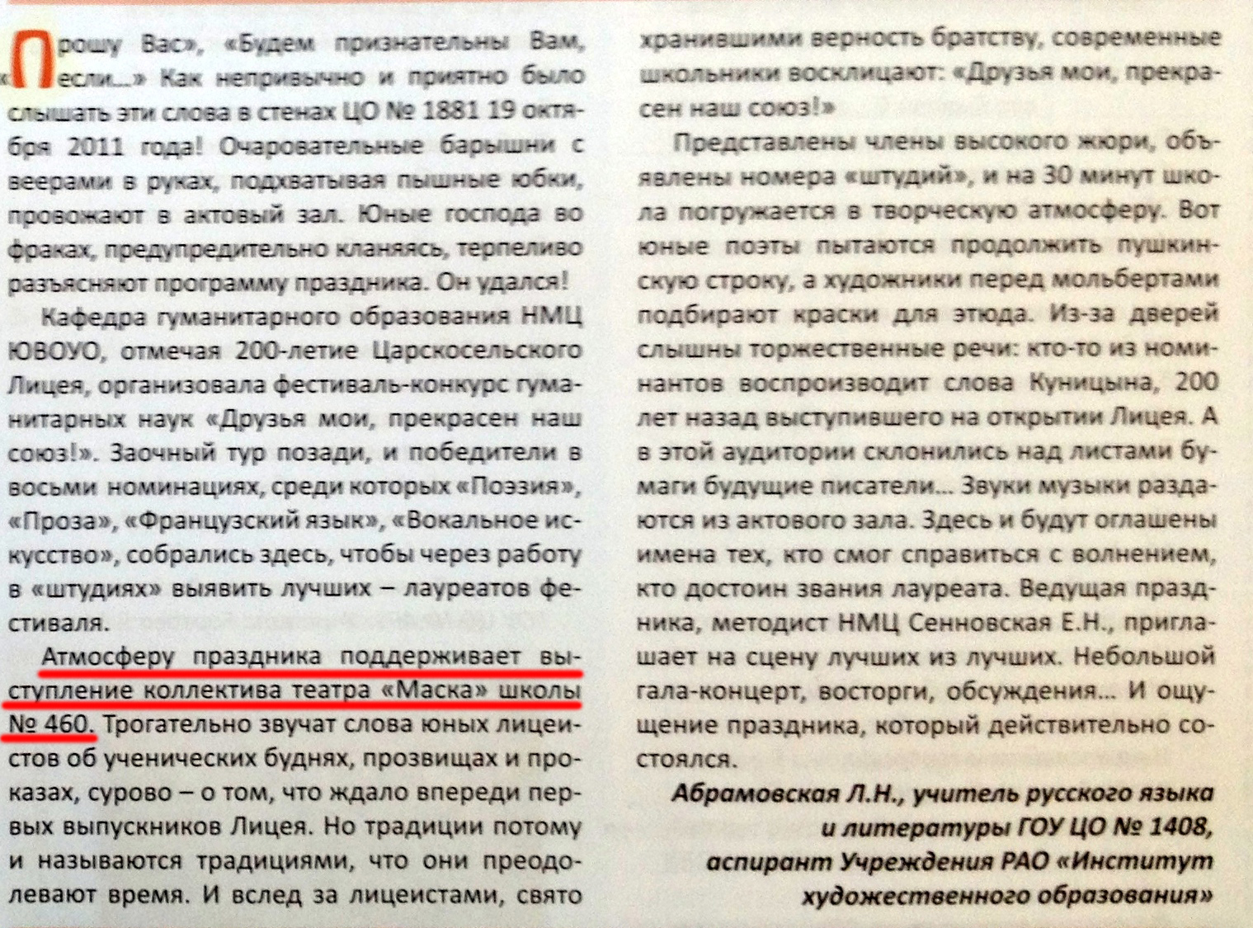
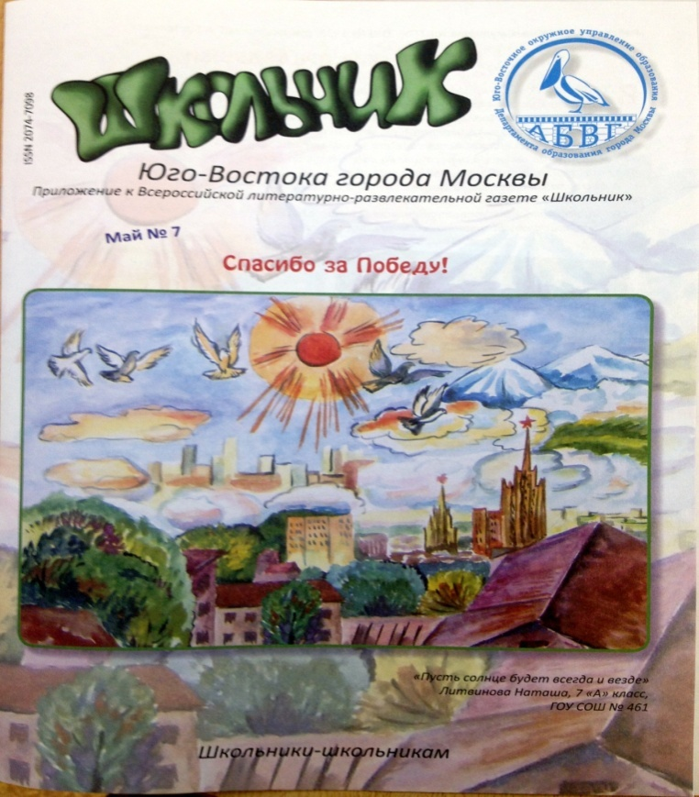

Slide 14
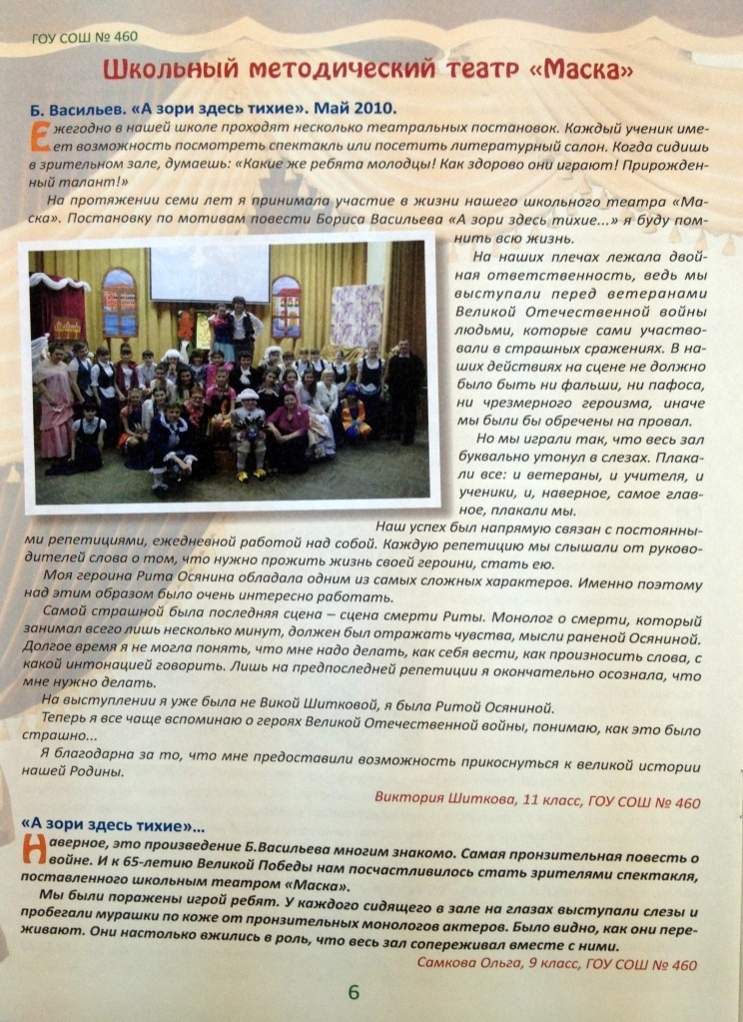
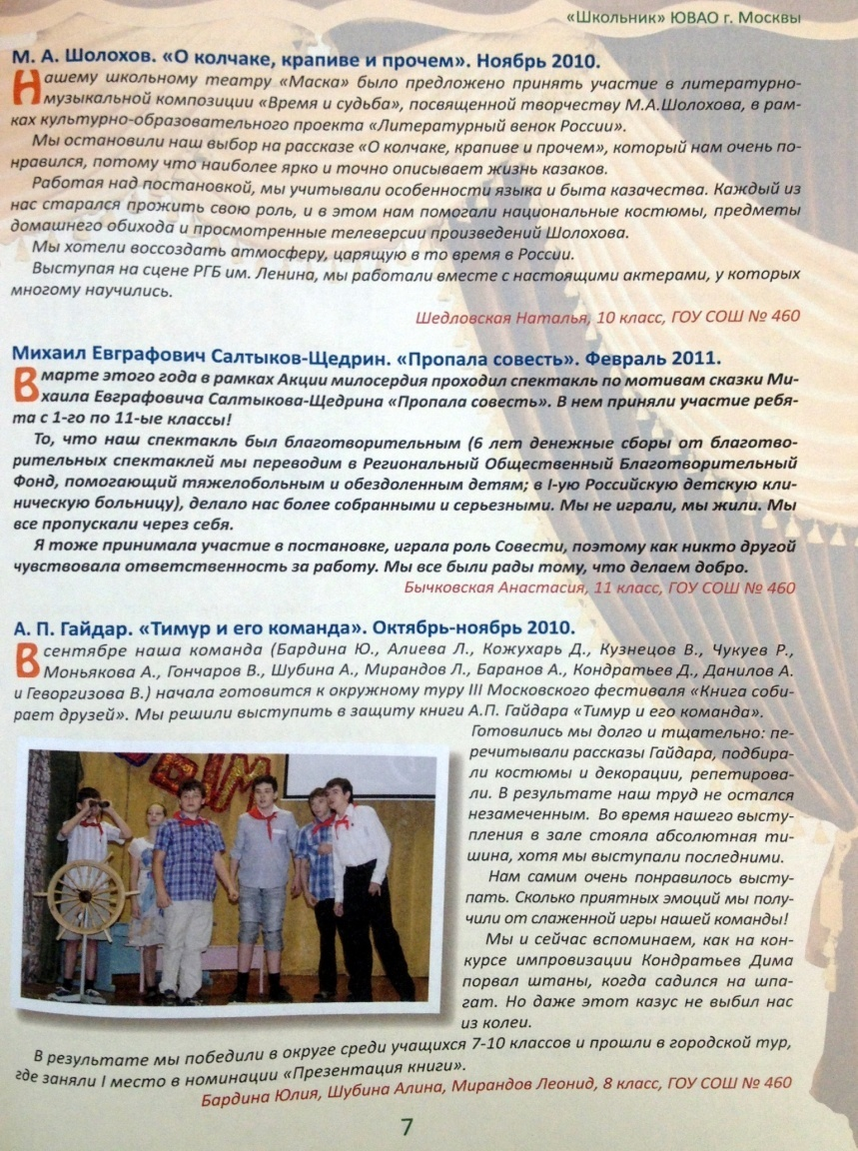

Slide 15
Публикация о проведении
в рамках фестиваля «Литературный венок России»
недели русского языка и литературы в школе, приуроченной к 150-летию со дня рождения А.П. Чехова

Slide 16
